Slide 1












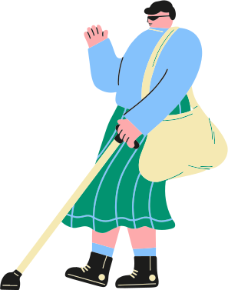

Равные возможности для каждого: права людей с инвалидностью и роль инклюзии в современном обществе
Педагог-психолог: Ерошенко Виктория Сергеевна

Slide 2

3 декабря отмечается Международный день инвалидов, учрежденный ООН в 1992 году. Этот день призван привлечь внимание к правам, потребностям и возможностям людей с инвалидностью, а также напомнить о необходимости их полной интеграции в общество.

Slide 3

Идея учреждения Международного дня инвалидов зародилась в рамках программы Десятилетия инвалидов ООН (1983–1992), которая была направлена на повышение осведомленности о правах людей с инвалидностью, улучшение их качества жизни и создание более инклюзивных обществ. В этот период ООН стремилась обратить внимание на важность устранения барьеров, с которыми сталкиваются люди с инвалидностью, как в физическом, так и в социальном плане.

Slide 4
Десятилетие инвалидов стало важным этапом в истории борьбы за равные права. Оно было учреждено для того, чтобы государства и международные организации сконцентрировались на решении проблем, связанных с инвалидностью, включая доступ к образованию, трудоустройству, здравоохранению и социальной защите. Важным моментом было стремление создать для людей с инвалидностью условия для полноценной жизни и участия в общественной жизни.

Slide 5
3 декабря было выбрано как дата для проведения Международного дня инвалидов, поскольку именно в этот день в 1992 году Генеральная Ассамблея ООН приняла резолюцию, которая учреждала этот день, чтобы привлечь внимание мирового сообщества к правам людей с инвалидностью. Целью этого дня стало не только повышение осведомленности, но и активизация усилий по борьбе с дискриминацией и созданию равных возможностей для людей с инвалидностью в разных сферах жизни.

Slide 6
С тех пор каждый год 3 декабря в разных странах проходят мероприятия, направленные на информирование о проблемах инвалидности, включая массовые акции, образовательные программы, выставки и конференции. Международный день инвалидов стал важной вехой в движении за инклюзивность, которое включает не только физические барьеры, но и психологические, социальные и культурные аспекты, влияющие на людей с ограниченными возможностями.

Slide 7
Этот день также служит напоминанием о важности сотрудничества государств, организаций и общества в целом для создания условий, где каждый человек, независимо от своих физических или интеллектуальных особенностей, может жить полноценной и достойной жизнью.

Slide 8



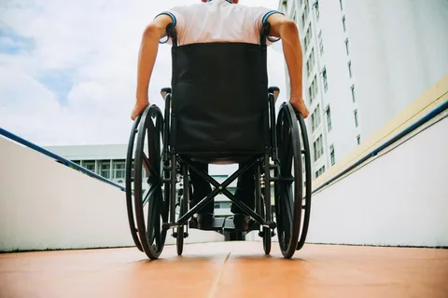








Главные принципы Конвенции:
  Равенство и недискриминация: Люди с инвалидностью имеют такие же права, как и все остальные.
  .Доступность: Создание среды, которая учитывает их особенности — пандусы, доступный транспорт, адаптированные учебные материалы.
  Право на образование: У детей с инвалидностью есть право учиться в обычных школах, где для них создают специальные условия.
  Право на труд: Они могут работать, и работодатели обязаны создавать рабочие места с учётом их потребностей.
  Право на участие в обществе: Никто не должен быть изолированным из-за своей инвалидности.

Slide 9

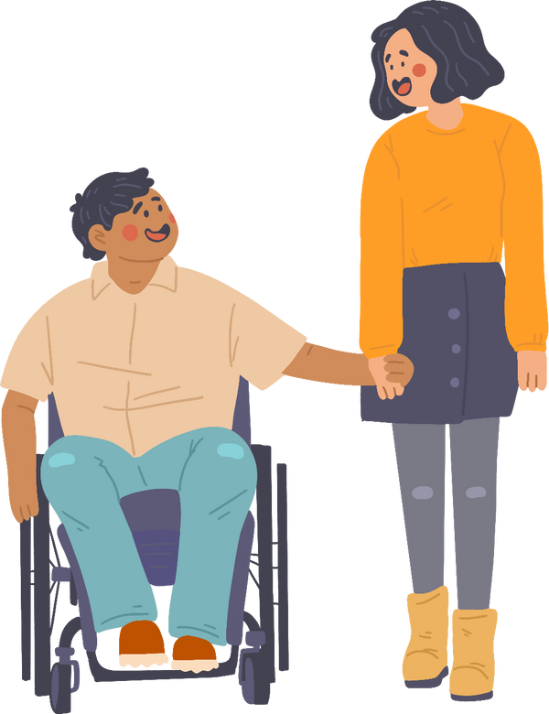


Человек с ограниченными возможностями здоровья (инвалид) — это человек, который имеет длительные физические, психические, интеллектуальные или сенсорные нарушения, которые могут затруднять его участие в повседневной жизни, обучении, работе или общении наравне с другими.

Slide 10
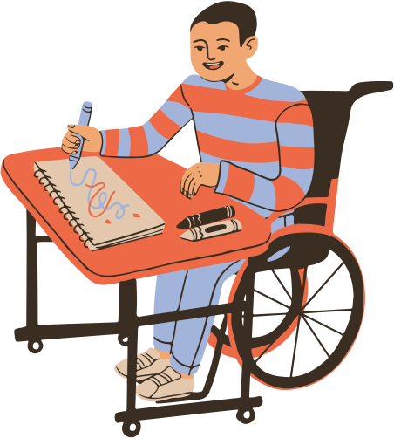
Однако важно помнить:
  Инвалидность — это не характеристика личности, а состояние, связанное с взаимодействием человека и среды.
  Ограничения возникают не только из-за состояния здоровья, но и из-за барьеров в обществе: отсутствия пандусов, адаптированных материалов, толерантного отношения.
  Современный подход рассматривает инвалидность не как проблему человека, а как вызов для общества, чтобы создать условия, в которых все смогут жить и работать без препятствий.

Slide 11
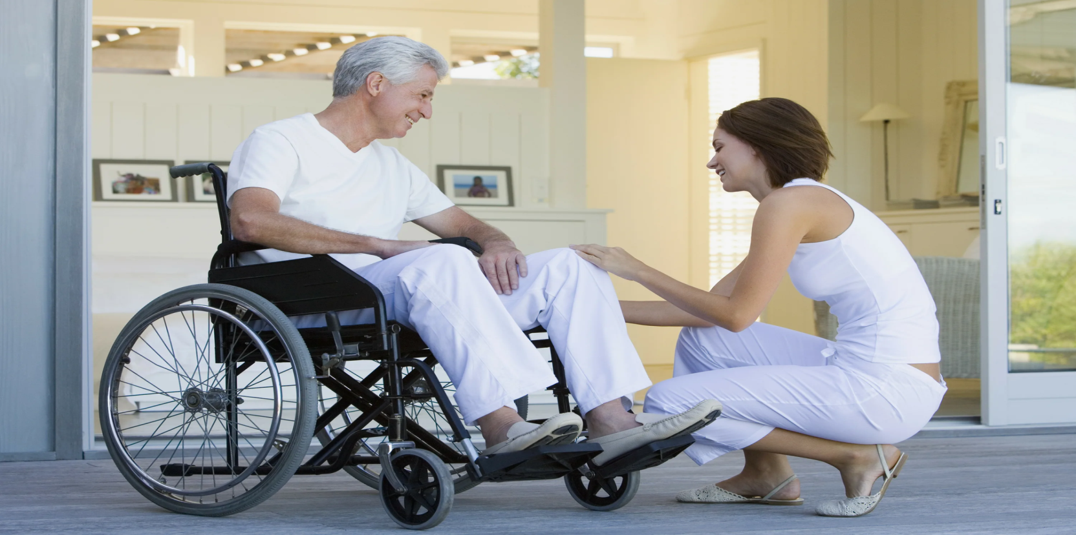
Обращаться к человеку с инвалидностью следует уважительно и тактично, избегая слов, которые могут звучать унизительно или обидно.
Рекомендаций по общению:
  Используйте термины «человек с инвалидностью» или «человек с ограниченными возможностями здоровья (ОВЗ)» вместо устаревших выражений вроде «инвалид» или «калека». Подчёркивайте, что в первую очередь это человек, а не его состояние.
  .Избегайте снисходительного тона или жалости. Люди с инвалидностью не хотят, чтобы их воспринимали как «жертв» или «несчастных».
  Спросите, как удобнее обращаться. Если вы сомневаетесь, просто уточните у человека, как он предпочитает, чтобы его называли.
  Говорите с акцентом на равенство. Например, вместо «страдает от...» лучше сказать «живет с...».
  Пример:
  ·Не «колясочник», а «человек, использующий инвалидное кресло».
  ·Не «глухой», а «человек с нарушением слуха».
  Главное — уважение, внимание и понимание.

Slide 12
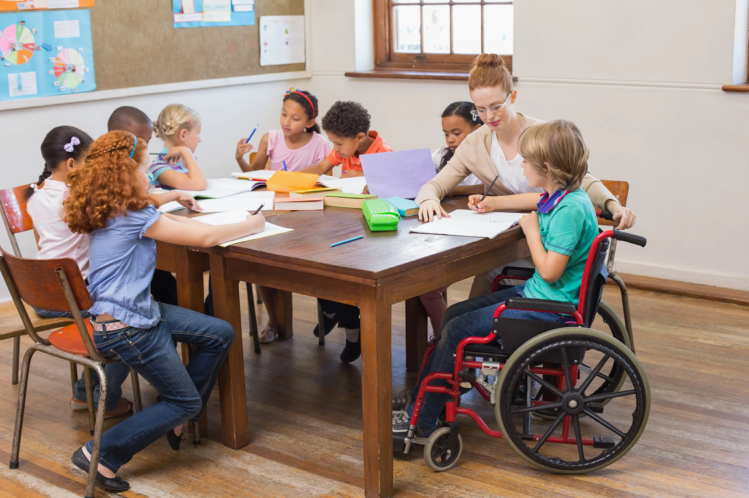
Инклюзия — это подход, при котором каждый человек, независимо от его особенностей, чувствует себя частью общества. Это не просто забота, а создание условий, где всем удобно жить, учиться и работать.

Slide 13
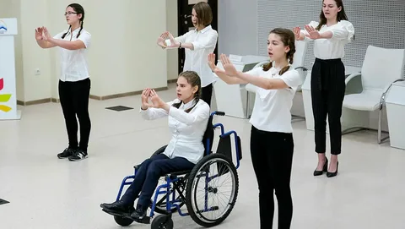
Примеры инклюзии:
  Обучение детей с инвалидностью в обычных классах вместе с их сверстниками.
  Организация рабочих мест с учётом физических возможностей сотрудников.
  Спортивные соревнования, где участвуют люди с ограниченными возможностями, например Паралимпийские игры.

Slide 14
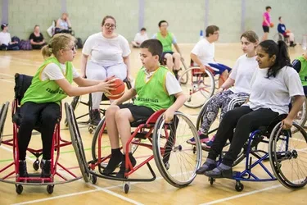
Почему инклюзия важна?
Инклюзия помогает:
  Уничтожить стереотипы. Люди начинают видеть в человеке не ограничения, а его личность и способности.
  Сделать общество сильнее. Когда у всех есть равные возможности, каждый может внести свой вклад.
  Учить нас быть добрее и терпимее.

Slide 15
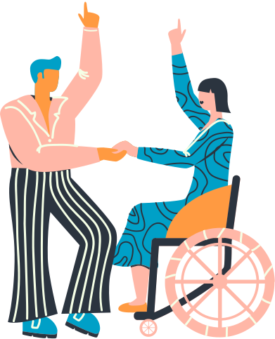
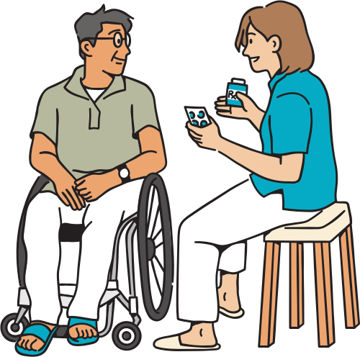
Проблемы, с которыми сталкиваются люди с инвалидностью:
  Физические барьеры: Недостаток пандусов, лифтов, доступного транспорта.
  Социальные барьеры: Стереотипы, дискриминация, недооценка возможностей людей с инвалидностью.
  Экономические барьеры: Трудности в поиске работы, низкий уровень поддержки со стороны работодателей.

Slide 16

Примеры достижений:
Стивен Хокинг (наука)
Знаменитый физик-теоретик и популяризатор науки, страдавший боковым амиотрофическим склерозом (БАС), из-за которого был практически полностью парализован. Несмотря на болезнь, Хокинг сделал важные открытия в области космологии и написал бестселлер “Краткая история времени".
Оскар Писториус (спорт)
Южноафриканский легкоатлет, известный как "Бегущий на лезвиях". После ампутации обеих ног в детстве он стал первым спортсменом с протезами, участвовавшим в Олимпийских играх среди здоровых спортсменов.

Slide 17
Примеры достижений:
Ник Вуйчич (мотивация)
Родившийся без рук и ног, Ник стал одним из самых известных мотивационных спикеров мира. Он основал благотворительную организацию «Жизнь без конечностей» и написал книги, вдохновляющие людей по всему миру.
Хелен Келлер (литература и активизм)
Первая глухая и слепая женщина, получившая высшее образование. Она стала писательницей, активисткой за права людей с инвалидностью и феминисткой. Ее история вдохновляет миллионы.
Бетани Хэмилтон (спорт)
Серфингистка, которая потеряла руку в результате нападения акулы, но вернулась к спорту и стала профессиональной спортсменкой.

Slide 18
Примеры достижений:
Фрэнклин Рузвельт (политика)
32-й президент США, страдавший полиомиелитом и использовавший инвалидное кресло. Несмотря на это, он успешно руководил страной во время Великой депрессии и Второй мировой войны.
Аарон "Уил" Форд (технологии)
Технологический предприниматель с церебральным параличом. Его стартапы направлены на разработку инклюзивных технологий, которые делают цифровую среду доступной для всех.

Slide 19



Заключение
Люди с инвалидностью — такие же члены общества, как и мы. Уважение их прав и создание доступной среды делает наше общество лучше. Помните: каждый из нас может внести свой вклад, проявив понимание, доброту и желание помочь.

Slide 20


Спасибо за внимание!

